Slide 1
CAPSTONE PROJECT
Presentation For Capstone
“App quản lý công ty BĐS”
Team 3: Hello World
Mentor: Đặng Đình Hòa
Notes:
Chào thầy chúng đến từ nhóm 3, thực hiện dự án ứng dụng quản lý công ty bất động sản.
Sau chúng e xin được phép bắt đầu buổi trình bày báo cáo phản biện.

Slide 2
1.
Team introduction
Agenda
Agenda
2.
Project overview.
3.
Monitoring & control.
4.
Architectural.
5.
Summary test report.
6.
Risk management
7.
Problem project
8.
Lesson learned & Demo.
Notes:
Trong buổi thuyết trình hôm nay, nhóm sẽ trình bày các nội dung như sau:
1. Team introduction
2. Project overview
3. Monitoring & control
4. Architectural
5. Summary test report
6. Risk management
7. Problem project
Và cuối cùng là Lesson learned & Demo.

Slide 3
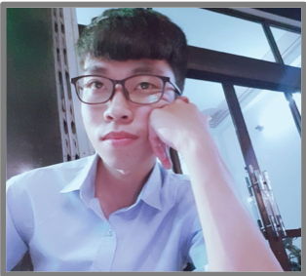
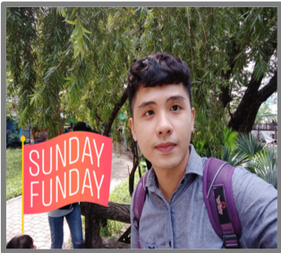
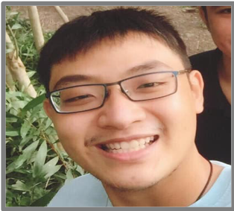

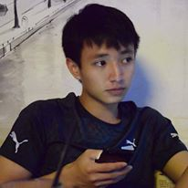
1. TEAM INTRODUCTION
Team Member
Huỳnh Tuấn Đạt
Trương Quang Vương
Phạm Quốc Nhân
Trịnh Như Phương
Nguyễn Anh Minh
CODER
CODER
DESIGNER
TESTER
CODER
3
Notes:
Đầu tiên e xin giới thiệu nhóm tụi có tên là helloWorld bao gồm 5 thành viên thực hiện dự án này.

Slide 4
1. TEAM INTRODUCTION
LOGO TEAM
STAKEHOLDERS
Name | Role
Mr. Trần Minh Châu | Customer
Mr. Nguyễn Hữu Nhật | Customer
Notes:
Với bên khách hàng là anh Trần Minh Châu và anh Nguyễn Hữu Nhật.
Sau đây e xin trình bày về phần tông quản dự án

Slide 5
2. Project Overview
Project Introduction
Currently, housing demand is a big problem for people across the country, so homeowners are looking to provide housing through real estate applications.
Real Estate App, built for internal users to manage projects, manage statistics, reports and many other functions.
The App also helps employees know more about essential information about the real estate industry such as real estate projects, employee sales, group and room sales.
5
Notes:
Do nhu cầu tìm kiếm nhà ở tăng cao các công ty bds ngày càng nhiều, quy mô công ty
Ngày càng mở rộng vì thế ứng dụng quản lý công ty bds ra đời nhằm đáp ứng nhu cầu quản lý
Về thông tin dự án, quản lý nhân viên, báo cáo doanh số một cách trực quan hơn.

Slide 6
2. Project Overview
Number of people in the company
Stakeholders | Number of people
Director | 1 people
Department Heads | ~10 people
Deputy department | ~5 people
Administrator | ~1 people
Employees | ~150 people
6
Notes:
Với quy mô của công ty vừa và nhỏ yêu cầu triển khai nhanh sử dụng cho nhiều nền tảng

Slide 7
2. Project Overview
Technical Constraints
System | Programming language | Framework | Database | Communication | Document
Website | Javascript | Vuejs | Firebase | Zalo and facebook | Github
Mobile App | Javascript | React Native
7
Notes:
Thì nhóm đã quyết định chọn những công nghệ này để phát triển ứng dụng và đồng thời
Đáp ứng nhu cầu nghiệp vụ khách hàng đề ra

Slide 8
2. Project Overview
Business Constraints
# | Business Rules | Business Rules
1 | BR1 | When employees leave, the account will be hidden.
2 | BR3 | Only the administrator can update the information
3 | BR6 | Admin to update information continuously or when there is information from leaders and departments
4 | BR7 | Admin cannot use App Mobile to import files, etc.
8

Slide 9
2. Project Overview
Feature List
# | Feature
Module 1 | Information Company
Module 2 | Information All Project Real Estate
Module 3 | Business Sales Report With Chart
9
Notes:
Từ những yêu cầu của khách hàng nhóm đã phân chia ra thành 3 module chính:

Slide 10
3. Monitoring & Control
Job Chart
Total work for module 1 | 58
Total work for module 2 | 28
Total work for module 3 | 79
10
Notes:
Với những chức năng của từng module nhóm đã tính toán ra được khổi lượng công việc cho từng module.

Slide 11
3. Monitoring & Control
Plan Chart (hours)
Plan chart time of module completion 1 | 985 hours
Plan chart time of module completion 2 | 744 hours
Plan chart time of module completion 3 | 2047 hours
11
Notes:
Với những chức năng của từng module nhóm đã tính toán ra được khối lượng cv và thời gian dự kiến để thực hiện cho từng module

Slide 12
3. Monitoring & Control
Actual Chart (hours)
Total actual time of module completion 1 | 914 hours
Total actual time of module completion 2 | 669 hours
Total actual time of module completion 3 | 1909 hours
12
Notes:
Và đây là thời gian thực tế thực hiện cho từng module

Slide 13
3. Monitoring & Control
Membership Time Chart
Total time each member worked in 32 weeks
13
Notes:
Còn đây là tổng thời gian làm việc theo dự kiến và thực tế của từng thành viên trong toàn bộ quá trình thực hiện dự án.

Slide 14
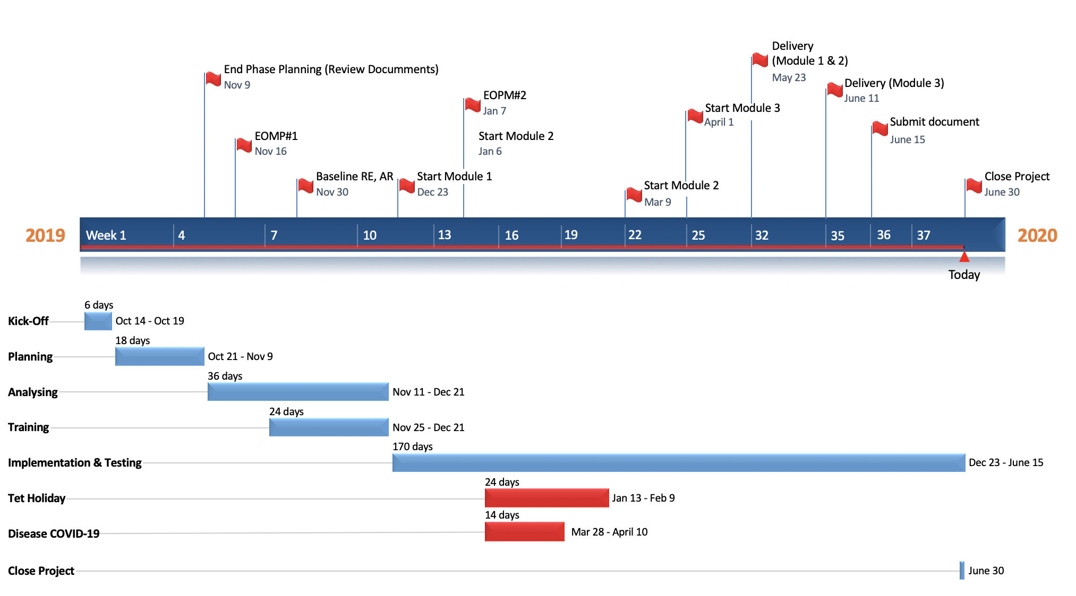
3. Monitoring & Control
14
Notes:
Và cuối cùng là những cột mốc quan trọng trong suốt quá trình dự án

Slide 15
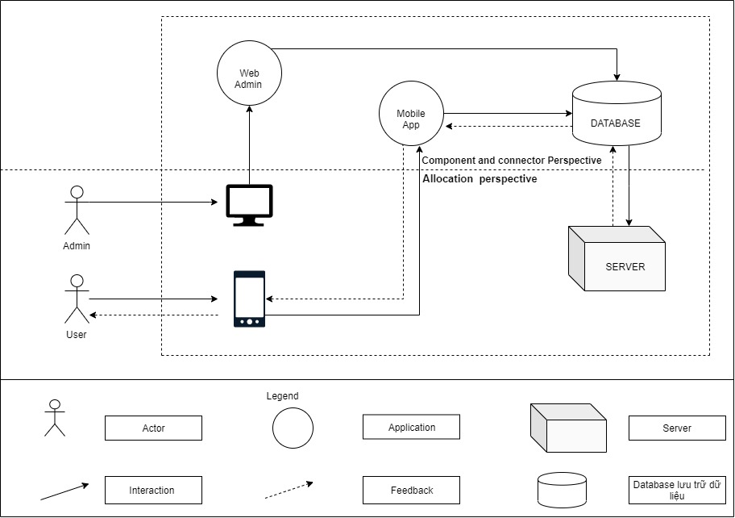
4. Architectural
Context Diagram
15
Notes:
Tiếp đến là phần kiến trúc
Sơ đồ này khái quát những thành phần chính tương tác trực tiếp trong hệ thống:
Có 2 doi tượng người dùng chính:
1 là đối tượng sử dụng mobile app và 2 là web app .
Cả 2 đối tượng người dùng này đều sd chung 1 cs dữ liệu duy nhất để truy xuất dữ liệu mà cụ thể ở đây là firebase .

Slide 16
4. Architectural
# | ID | Quality Attributes | Detail | Priority
1 | QA1 | Usability | Users use the app to easier | High
2 | QA2 | Portability | Users can use the application on two platforms | High
16
Notes:
Về thiết kế kiến trúc nhóm chỉ tập trung vào 2 thuộc tính chất lượng chính và cơ bản nhất là tính dễ sử dụng và tính đa năng.
Vì tính chất của dự án yêu cầu ứng dụng phát triển nhanh.

Slide 17
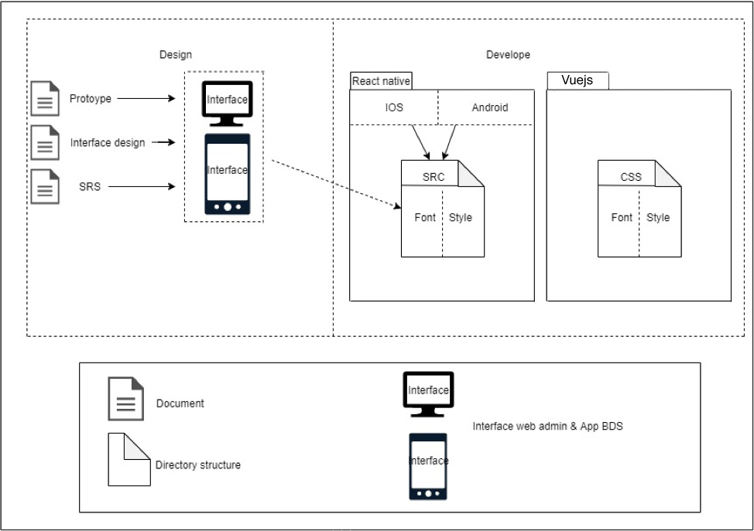
4. Architectural
Usability (Static)
17
Notes:
Về tính dễ sử dụng nhóm đã tập trung vào việc thiết kế giao diện
Luồng đi của người dùng để tăng khả năng trải nghiệm người dùng
Để người dùng dễ dàng tương tác với ứng dụng trên nền tảng mobile app lẫn web

Slide 18
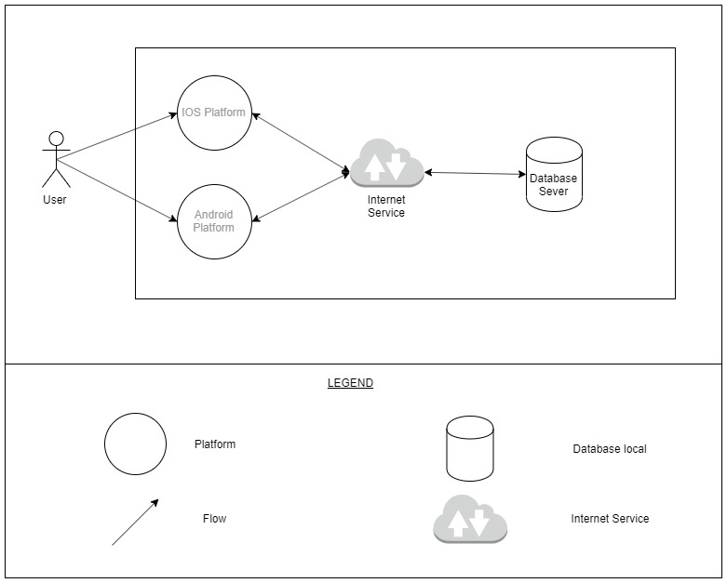
4. Architectural
Portability (Dynamic)
18
Notes:
Về tính đa năng, vì yêu cầu đề ra là ứng dụng cần phát triển nhanh, và chạy được trên hai nền tảng di động chính hiện nay là android và ios.
Do đó nhóm đã chọn framework react native để xây dựng ứng dụng để ứng dụng được triển khai trong thời gian nhanh nhất có thể.

Slide 19
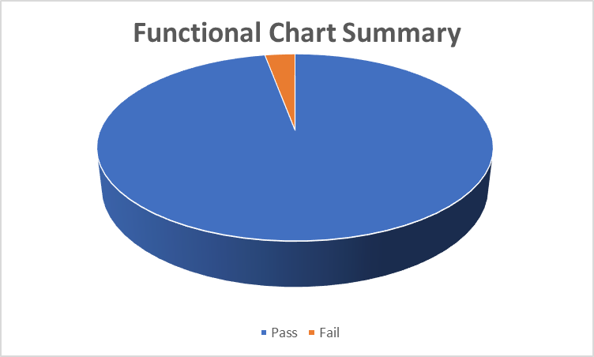
5. Summary Test Report.
Summary Priority
Summary
Pass | 361
Fail | 11
Number of test cases | 372
19
Notes:
Dự án này nhóm thực hiện manual test với 3 level:
Intergration test, function test, UAT test.
Với tổng cộng 372 test case thuộc 3 mức độ High medium và low.

Slide 20
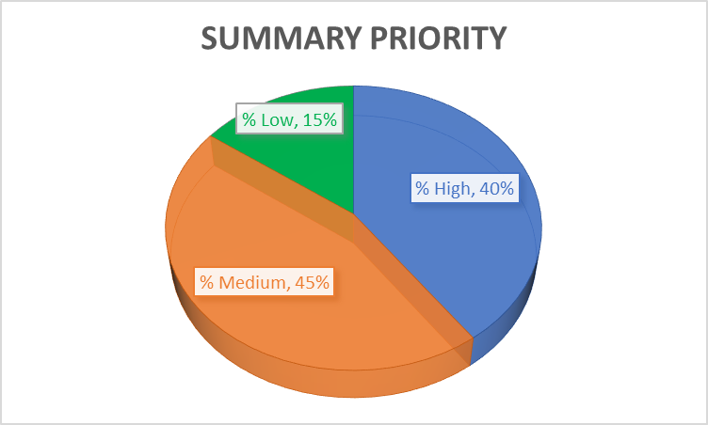
5. Summary Test Report.
Summary Priority
20
Notes:
Trong đó 40 high, 45 medium và còn lại là low

Slide 21
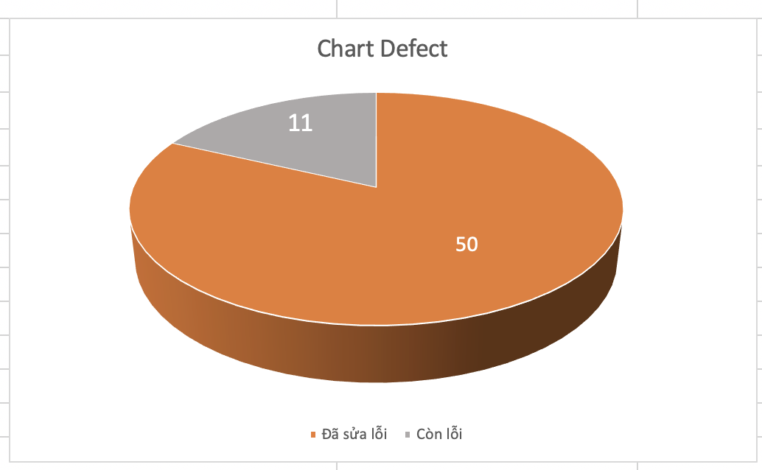
5. Summary Test Report.
Summary Priority
Summary
Execution | 100%
Error found | 61
Corrected the error | 50
Error still | 11
21
Notes:
Nhóm thực thi 100% số test case và tìm thấy:
61 lỗi và sửa chữa dc
50 lỗi và còn lại
11 lổi thuộc mức độ low va medium

Slide 22
6. Risk Management
Number | Risk name | Possibility | Impact | Priority | How to prevent or minimize
1 | Difficulties with new technologies | Moderate | Moderate | Moderate | 1. Organize training sessions on new technologies for all members
2 | Lost data | High | High | High | 1. Online storage 2. Create a backup file
3 | Machinery and equipment had problems during the project's implementation | Moderate | Moderate | Moderate | 1.Implementation on many devices
4 | Performance is not guaranteed | High | High | High | 1. Keep members in the best state 2. Regularly interested and updated the working situation of the members.
22
Notes:
Vào giai đoạn đầu của dự án nhóm đã đưa ra những rũi ro có thể gặp phải trong quá trình thực hiện dự án trên thực tế đã có những rủi ro trở thành problem.

Slide 23
6. Risk Management
Number | Risk name | Possibility | Impact | Priority | How to prevent or minimize
5 | Customer change | High | Moderate | Moderate | 1. Having a contract, a written signature of the customer for specific requirements upon project receipt. 2. There is a specific process for customer change
6 | Member left the project | High | High | High | 1. Ensure all members are fully involved in the work of the project. 2. Regular meetings (outside work) to build solidarity 3. Having a mechanism to manage and archive work documents of all members.
7 | Members have unequal qualifications | High | High | High | 1. Training members from the beginning of the project. 2. Organize cross-training sessions for members.
23
Notes:
Vào giai đoạn đầu của dự án nhóm đã đưa ra những rũi ro có thể gặp phải trong quá trình thực hiện dự án trên thực tế đã có những rủi ro trở thành problem.(next)

Slide 24
7. Problem Project
Number | Problem name | Possibility | Impact | Impact factor | How to fix
1 | Language code | High (occurred) | High | Subjective | Spend much time for search (Forum, youtube, google, group facebook, question mentor, …)
2 | Database (firebase) | High (occurred) | High | Subjective | Spend much time for search (Forum, youtube, google, group facebook, question mentor, …)
3 | Requirement unclear | Medium (occurred) | Medium | Subjective | Contract signed (increased time)
4 | Disease cov19 | High (occurred) | High | Objective | Meeting online
24
Notes:
Nhóm đã phân các problem thành 2 yếu tố chủ quan và khách quan:
Trong đó yếu tố chủ quan bao gồm ngôn ngữ mới, hệ quản trị cơ sở dữ liệu non SQl và chưa làm rõ hoàn toàn yêu cầu của khác hàng
Còn lại vấn đề thuộc yếu tố khách quan

Slide 25
8. Lesson Learned & Demo.
Lesson Learned
Knowledge - Skill
1 | Design - Deeper understanding of design. Have more knowledge about doing real projects
2 | Code - Gain new knowledge of programming languages and practical project experience
3 | Test - Understand the importance of a tester and also get hands-on experience
4 | Improve teamwork ability
5 | Improve presentation ability
25
Notes:
Qua dự án này , nhóm đã rút ra được 1 số bài học và kinh nghiệm.
Thứ nhất về thiết kế , hiểu thêm về thiết kế và có thêm kiến thúc về việc thực hiện dự án thực tế
Về kĩ năng lập trình thì có được kiến thức mới về ngôn ngữ lập trình và kinh nghiệm dự án thực tế
Hiểu được tầm quan trọng của test và có được kinh nghiệm thực tế
Nâng cao khả năng làm việc nhóm.
Và cải thiện khả năng trình bày
Sau đây , nhóm xin trình bày demo ứng dụng

Slide 26
8. Lesson Learned & Demo.
26

Slide 27
THANK YOU

